Slide 1
第二章 矩 阵
§1 矩阵的定义
§2 矩阵的运算
§3 矩阵的逆
§4 矩阵的分块

Slide 2
昌达公司生产甲、乙、丙三种产品，它们的生
产成本由原材料费、电力费用、人工费用和其它费
用四项构成。下表给出了每种产品的每项费用的预
算(单位:百元).
 | 甲 | 乙 | 丙
1.原材料 2.电力 3.人工 4.其他费用 | 20 7 3 2 | 30 12 6 3 | 20 8 5 2
产
生
产
品
成
本
按一定的次序排列成一个矩形数表,并加上括号表示这些数据是一个整体，记为A：

Slide 3
线性方程组
的系数可排列成一个m行n列的矩形数表：

Slide 4
§1 矩阵的定义
定义1 由 m×n 个数排成的m行n列的矩形数表
叫做m行n列矩阵,简称m×n矩阵。记为
亦记为A=( a_{ij} )_{m×n},或 A=( a_{ij} )
或 A=A_{m×n}

Slide 5
如果矩阵A的元素a_{ij}全为实(复)数,就称A为实(复)数矩阵。
几种特殊矩阵
1.方阵: n=m 即A=( a_{ij} )_{n×n}称为n阶方阵.
2.行矩阵(行向量): 只有一行的矩阵A=(a₁ a₂ ... a_{n}).
行矩阵也记作 A=(a₁ ,a₂ ,...,a_{n})。
3.列矩阵(列向量): 只有一列的矩阵
注：行矩阵和列矩阵也可用小写
希腊字母α,β, γ,··· ,ξ,η,ζ,··· 表示.
4. 零矩阵：所有元素都是零的矩阵，记作 O .

Slide 6
例如
是一个 实矩阵,
是一个 复矩阵,
是一个 矩阵,
是一个 矩阵,
是一个 矩阵，
是一个3 ×2零矩阵。

Slide 7
若两个矩阵的行数相等,列数也相等，则称它们是同型矩阵。
为同型矩阵.
若两个同型矩阵A与B的对应元素相等，则称A与B相等，即 A=B ⇔ a_{ij} = b_{ij} ( i=1,2, ···,m; j=1,2, ···,n ).

Slide 8
例 设
解

Slide 9
如果A是n阶方阵，则从左上角到右下角的对角线称为主对角线.
5.上三角形矩阵：一个方阵主对角线以下的元素全为零，即
6.下三角形矩阵：一个方阵主对角线以上的元素全为零，即

Slide 10
7.对角矩阵：一个方阵主对角线以外的元素都为零，即
8.方阵
特点:从左上角到右下角
的直线(主对角线)上的元
素都是1,其他元素都是0。
叫做n阶单位阵,简记作E_{n}或I_{n}。

Slide 11
如变量y₁ ,y₂ ,... ,y_{m}可由变量x₁ ,x₂ ,... ,x_{n}线性表示,即
称由变量x₁ ,x₂ , ... ,x_{n}到变量y₁ ,y₂ , ... ,y_{m}的变换为线性变换。
它的系数构成一矩阵A=(a_{ij}) _{m × n}(称为系数矩阵),该矩阵是确定的。

Slide 12
例 线性变换
对应n阶矩阵
这个方阵的特点:不在对角线上的元素全为0,为一对角阵,当λ₁ =λ₂ = ...=λ_{n}=λ时,A称为数量矩阵。

Slide 13
小结
(1)矩阵的概念

Slide 14
方阵
行矩阵与列矩阵;
(2) 特殊矩阵
单位矩阵;
对角矩阵;
零矩阵.
特别注意：不同型的零矩阵是不同的。

Slide 15
思考题
矩阵与行列式的有何区别?

Slide 16
思考题解答
矩阵与行列式有本质的区别，行列式是一个
算式, 是一个数值，一个数字行列式经过计算可求得其值；而矩阵仅仅是一个数表，它的行数和列数可以不同.

Slide 17
§2 矩阵的运算
一、矩阵的加法
二、数与矩阵相乘
三、矩阵与矩阵相乘
四、矩阵的其它运算

Slide 18
一、矩阵的加法
１、定义
设有两个 矩阵 那末矩阵
与 的和记作 ，规定为

Slide 19
说明 只有当两个矩阵是同型矩阵时，才能进
行加法运算.
例如

Slide 21
2、 矩阵加法的运算规律
不难看出，矩阵的加法归结为对应元素的加法，
也就是数的加法，所以矩阵加法满足如下交换
律和结合律。

Slide 22
二、数与矩阵相乘
1、定义

Slide 23
2、数乘矩阵的运算规律
（设 为 矩阵， 为数）

Slide 24
显然有
A+(－A)=O.
其中O为各元素均为0的A的同型矩阵,
由此规定
A－B=A+(－B).

Slide 25
三、矩阵与矩阵相乘
１、定义
设 是一个 矩阵， 是一个
矩阵，那么规定矩阵 与矩阵 的乘积
是一个 矩阵 ，其中
并把此乘积记作

Slide 26
例１
例2
求C＝AB，其中

Slide 27
解
故

Slide 28
例3 设A,B分别是n× 1和1×n矩阵，且
计算AB和BA.
解

Slide 29
例4 如果
是一齐次线性方程组的系数矩阵，而
分别是两个n×1矩阵，那么该齐次线性方程组就可以 写成矩阵的形式

Slide 30
注意 只有当第一个矩阵的列数等于第二个矩阵
的行数时，两个矩阵才能相乘.
例如
不存在.

Slide 31
２、矩阵乘法的运算规律
（其中 为数）;
若A是 阶方阵，则 为A的 次幂，即
并且

Slide 32
注意 矩阵乘法不满足交换律，即：
例 设
则

Slide 33
但也有例外，比如设
则有
注：此类矩阵称为可交换矩阵。

Slide 34
注意：即使AB＝AC且A≠O，也不能推出B＝C。
即矩阵相乘不具消去律。
自然地：AB＝O，不能得出A＝ O或B＝ O。

Slide 35
例5
解

Slide 36
由此归纳出

Slide 37
用数学归纳法证明
当 时，显然成立.
假设 时成立，则 时，

Slide 38
所以对于任意的 都有

Slide 39
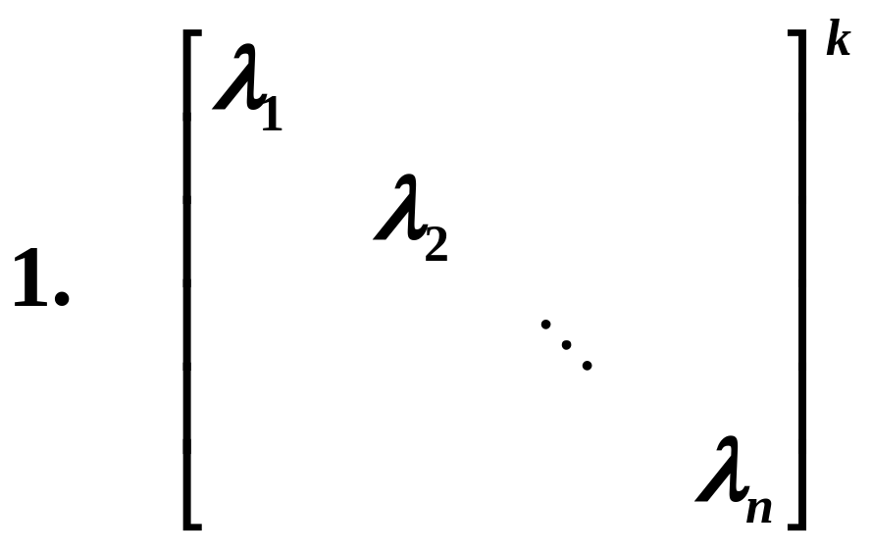
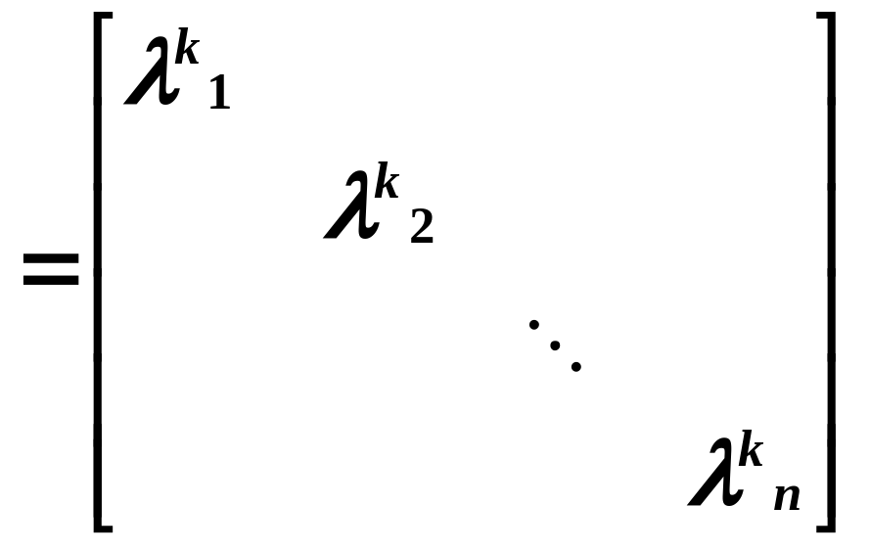
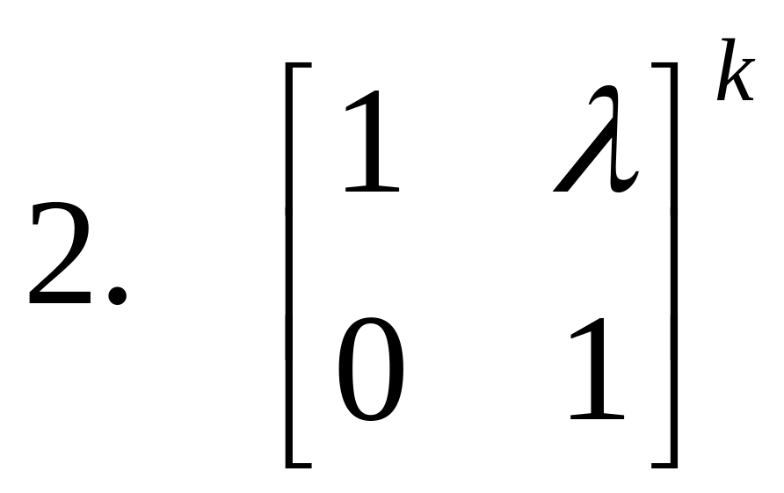
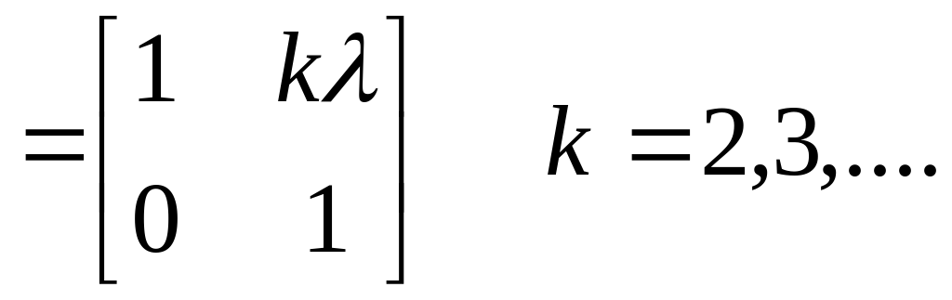
两个结论

Slide 40
四、矩阵的其它运算
１、转置矩阵
定义 把矩阵 的行换成同序数的列得到的
新矩阵，叫做 的转置矩阵，记作 或A'.
例

Slide 41
转置矩阵的运算性质

Slide 43
例6 已知
解法1

Slide 44
解法2

Slide 45
设 A为n阶方阵, 若A' =A, 即
a_{ij} = a_{ji} (i, j =1,2,… ,n) ,
那么 A 称为对称矩阵;
若 A' =－A, 即
a_{ij} = －a_{ji} (i, j =1,2, …,n) ,
那么 A 称为反对称矩阵。
对称矩阵的特点是:
它的元素以主对角线为对称轴对应相等 。
反对称矩阵的特点是:
以主对角线为对称轴的对应元素绝对值相等, 符号相反,
且主对角线上各元素均为0 。

Slide 46
例7 设A是n阶反对称矩阵，B是n阶对称矩阵，
证明AB+BA是n阶反对称矩阵.
证 因为
所以结论成立.

Slide 47
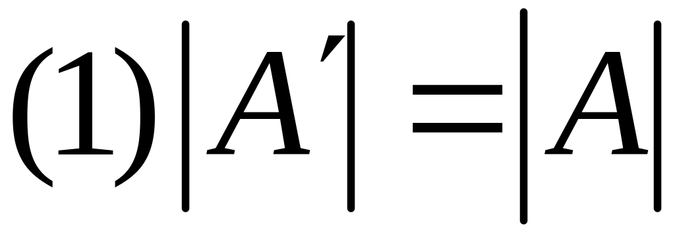
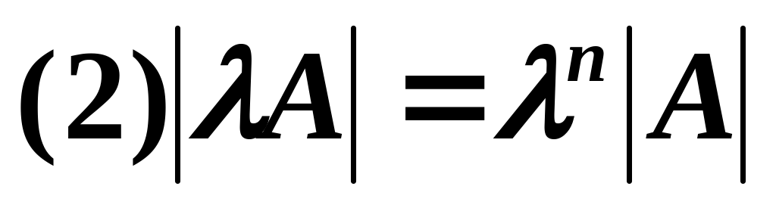
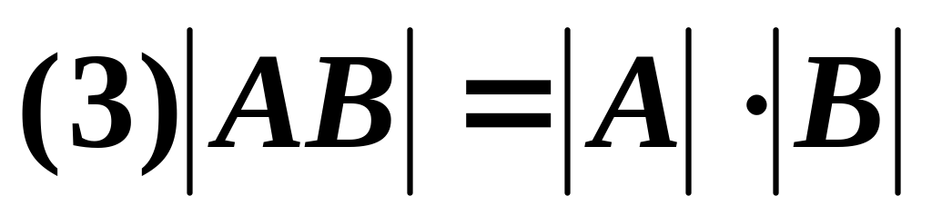
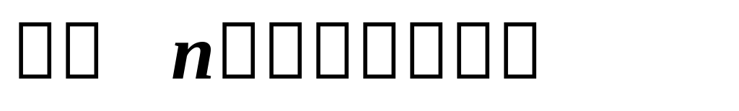
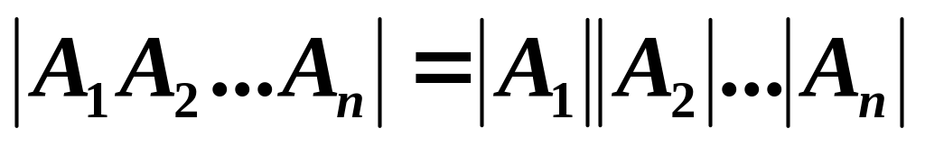
2、方阵的行列式
定义 由n阶方阵A的元素构成的行列式(各元素位置不变), 称为方阵A的行列式, 记作|A|或detA 。
应该注意:方阵与行列式是两个不同的概念。
设A,B为n阶方阵, λ为实数, 则有下列等式成立

Slide 48
定义
若A为方阵，行列式 的各个元素的代
数余子式 亦可构成如下方阵
称为矩阵 的伴随矩阵.
性质
证明
则

Slide 49
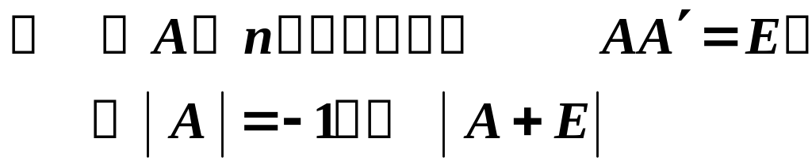
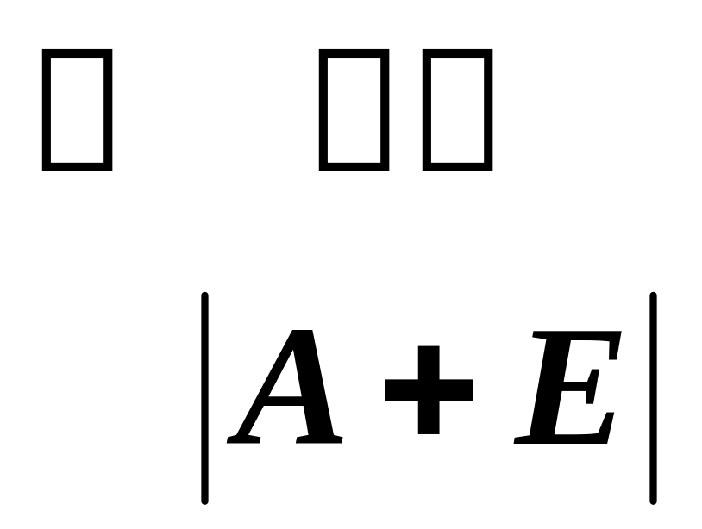
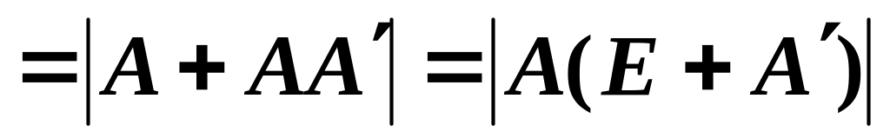
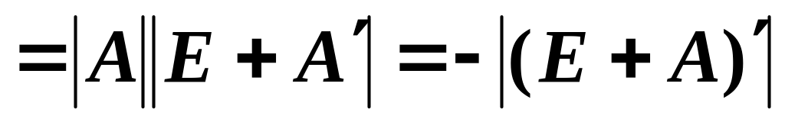
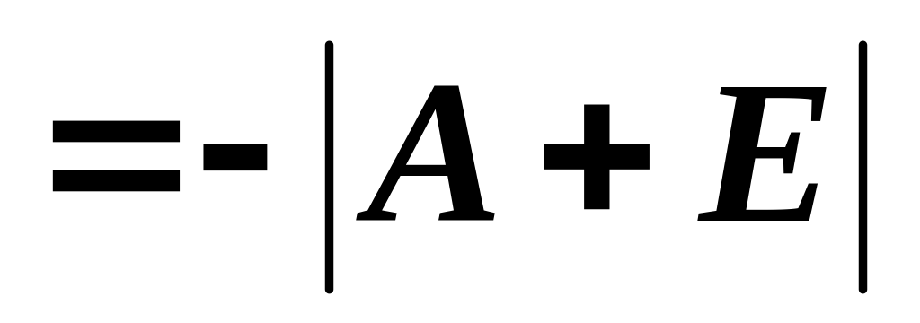
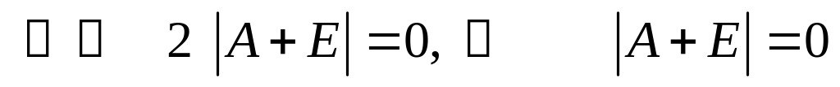
故
同理可得

Slide 50
§3 矩阵的逆
定义7 设A为n阶方阵, 若⏐A⏐=0, 则称A为奇异矩阵;否则, 称A为非奇异矩阵 .
定义8 对于n阶方阵A, 如果有一个n阶方阵B, 满足
AB = BA = E,
则称方阵A可逆, 且把方阵B称为A的逆矩阵 .
显然，A也是B的逆矩阵, 因此，称A与B互为逆矩阵 .
注意：如果A是可逆的, 则A的逆矩阵唯一 .
事实上：设B,C都是A的逆矩阵，则一定有
B = BE = B(AC) = (BA)C = EC = C .
A的逆矩阵记作A⁻¹, 即若AB=BA=E, 则B=A⁻¹ , A=B⁻¹.

Slide 51
定理1 设A是n阶方阵, A是可逆矩阵的充分必要条件为 A是非奇异的.
证 先证充分性.
设A为非奇异矩阵, 由伴随矩阵A*的定义得
这表明 A是可逆的。

Slide 52
再证必要性.
设A是可逆的, 即有A⁻¹, 使 A⁻¹ A = E
这说明 A是非奇异矩阵 . 证毕
设 A, B 均为n阶可逆方阵, 数λ≠0，则有：

Slide 53
证明

Slide 54
(6)设A , B 均可逆, 则有
i.若 A_{n×n}X_{n×s}= C_{n×s} , 则 X = A⁻¹C ;
ii.若 X_{s×n}A_{n×n}= C_{s×n} , 则 X = CA⁻¹ ;
iii.若 A_{n×n}X_{n×m}B_{m×m}= C_{n×m} , 则 X = A⁻¹CB⁻¹ .

Slide 55
例1
解

Slide 58
例2
解

Slide 60
总结：若对角矩阵主对角线上的元素全不为零,
则有

Slide 61
例3 设
解

Slide 62
于是

Slide 63
例4

Slide 65
例5
解

Slide 67
练习1 若 A³+2A²+A-E = 0, 则 A 可逆, 求 A⁻¹.
解 由条件得 A³+2A²+A = E，于是有
A(A²+2A+E) = (A²+2A+E)A = E
所以 A⁻¹ = A²+2A+E .

Slide 68
练习2 设n阶矩阵A和B满足A+B＝AB
1)证明A-E为可逆矩阵。
2)证明AB=BA。
解： 1) 因为 A＋B＝AB， 所以 AB－A－B＋E＝E
（A－E）（B－E）＝E
故 A－E与B－E互逆。
2)（A－E）( B－E)= (B－E）( A－E)
则 AB－B－A＋E ＝BA－A－B＋E
故 AB＝BA

Slide 69
利用矩阵的逆验证克莱姆法则：
对于n元线性方程组
若设

Slide 70
则这n元线性方程组可写成
AX = b,
若A可逆，用X = A⁻¹b代入AX = b, 得恒等式
A(A⁻¹b) = b, 这就是说X = A⁻¹b是一个解。
如果X=C是方程的一个解，则由AC=b得
A⁻¹(AC)=A⁻¹b, 即C= A⁻¹b，这说明解X = A⁻¹b是唯一的。
用A⁻¹的公式 代入到X = A⁻¹b，结果就为克莱姆法则中给出的求解公式。

Slide 71
§4 矩阵的分块
对于行数和列数较高的矩阵A，为了
简化运算，经常采用分块法，使大矩阵的
运算化成小矩阵的运算.
具体做法是：将矩阵A用若干条纵线
和横线分成许多个小矩阵，每一个小矩阵称
为A的子块，以子块为元素的形式上的矩阵
称为分块矩阵.

Slide 72
例
即

Slide 73
即

Slide 75
分块矩阵的运算规则

Slide 79
( 或准对角矩阵 )
分块对角矩阵的行列式具有下述性质:

Slide 82
例1 设
解

Slide 83
则

Slide 84
又

Slide 85
于是

Slide 86
例2

Slide 87
其中
其中

Slide 92
例3 设
解

Slide 94
例4 设 A, C 均可逆, 求下列分块矩阵的逆.
解
CX₂₂=E₂ ⇒ C 可逆，且X₂₂=C⁻¹
CX₂₁=0 ⇒ X₂₁=0
AX₁₁+BX₂₁=E₁ 即 AX₁₁=E₁ ⇒ A可逆，且X₁₁=A⁻¹
AX₁₂+BX₂₂=0 ⇒ X₁₂= -A⁻¹BC⁻¹

